Slide 1
Строки и их методы

Slide 2
Задачи урока:
1
Повторить строковый тип данных
2
Изучить индексацию строк
3
Изучить срезы строк
4
Познакомиться со строковыми методами

Slide 3
Разминка:
Какой цикл использовать если вы знаете количество повторов?
Какой цикл использовать если вы не знаете количество повторов?
Что позволяет сделать оператор break?

Slide 4

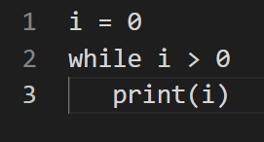
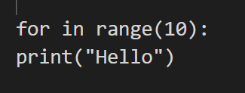
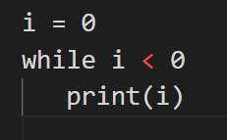
Лови ошибку:

Slide 5
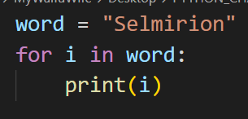
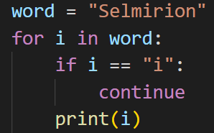
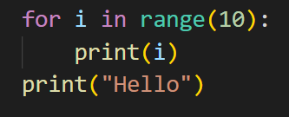
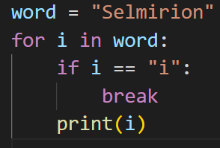
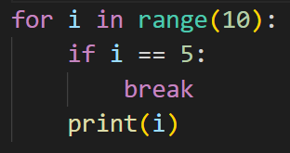
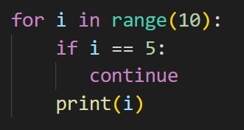
Что будет результатом программы:

Slide 6
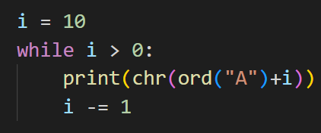
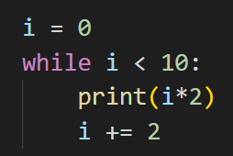
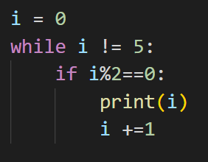
Что будет результатом программы:

Slide 7
Домашняя работа:
Напишите программу, которая спрашивает у пользователя ввести число и выводит факториал данного числа.
Пример факториал числа 5! = 1 х 2 х 3 х 4 х 5

Slide 8
Разминка
В маленьком городке Сторибук население р0 = 1000 в начале года. Население регулярно увеличивается на 2 процента в год, и более 50 новых жителей ежегодно переезжают в город.
Сколько лет нужно городу, чтобы его население стало больше или равно p = 1200 жителей?
Сколько жителей будет в городе через 6 лет?

Slide 9

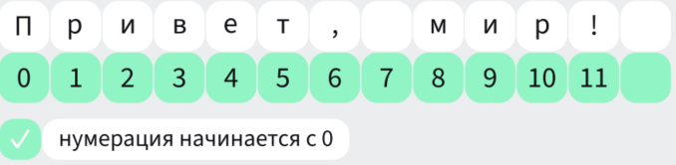
Строки в python:
Строка - это упорядоченный тип данных, поэтому у каждого символа есть свой
порядковый номер, индекс, иными словами "массив букв".

Slide 10


Функция str()

Slide 11


Действия со строками
Объединение:
Вычисление длины
Дублирование строк

Slide 12



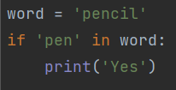
Что будет результатом программы:
1 Конкатенация строк:
3 Умножение строки на число:
2 Вычисление длины:
4 Проверка вхождения в строку:

Slide 13
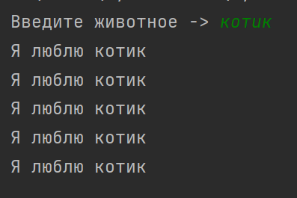
Реши:
Пользователь вводит животное программа выводит:
Вывести «Я люблю {имя животного}!» 5 раз. Вывести без использования циклов.
Пример вывода:

Slide 14
Реши:
В наши дни очень много парней ставят себе фотографии красивых девушек на аватарки на форумах. Из-за этого очень часто сложно определить пол пользователя на форуме. В прошлом году наш герой пообщался в чате на форуме с одной красоткой (как он думал). После этого наш герой и предполагаемая красотка стали общаться еще чаще и в конце концов стали парой в сети.
Но вчера наш герой захотел увидеть свою красотку в реальной жизни и, каково же было его удивление, когда красоткой оказался здоровенный мужчина! Наш герой очень расстроился и теперь он, наверное, никогда больше не сможет полюбить. Сейчас к нему пришла в голову идея, как по имени пользователя определить его пол.
Вот его метод: если количество символов в имени пользователя нечетное, тогда пользователь мужского пола, иначе — женского. Вам дана строка, обозначающая имя пользователя, помогите нашему герою определить по ней пол пользователя по описанному методу.

Slide 15
Нумерация символов
Выражение | Результат | Пояснение
s[0] | P | первый символ строки
s[1] | y | второй символ строки
s[2] | t | третий символ строки
s[3] | h | четвертый символ строки
s[4] | o | пятый символ строки
s[5] | n | шестой символ строки

Slide 16
Нумерация символов
Выражение | Результат | Пояснение
s[-6] | n | первый символ строки
s[-5] | y | второй символ строки
s[-4] | t | третий символ строки
s[-3] | h | четвертый символ строки
s[-2] | o | пятый символ строки
s[-1] | P | шестой символ строки

Slide 17


Что будет результатом программы:
Что покажет приведенный ниже фрагмент кода?

Slide 18
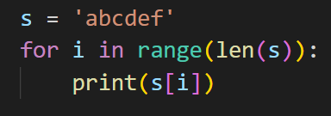
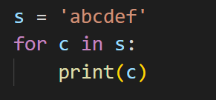
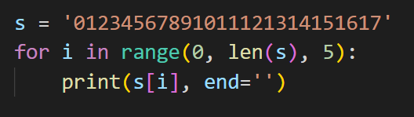
Что будет результатом программы:
Что покажет приведенный ниже фрагмент кода?

Slide 19
Реши:
Иногда некоторые слова вроде «localization» или «internationalization» настолько длинны, что их весьма утомительно писать много раз в каком либо тексте.
Будем считать слово слишком длинным, если его длина строго больше 6 символов. Все слишком длинные слова можно заменить специальной аббревиатурой.
Эта аббревиатура строится следующим образом: записывается первая и последняя буква слова, а между ними — количество букв между первой и последней буквой (в десятичной системе счисления и без ведущих нулей).
Таком образом, «localization» запишется как «l10n», а «internationalization» как «i18n».
Вам предлагается автоматизировать процесс замены слов на аббревиатуры. При этом все слишком длинные слова должны быть заменены аббревиатурой, а слова, не являющиеся слишком длинными, должны остаться без изменений.

Slide 20
Срезы строк
Срезы для строк — это механизм, с помощью которого извлекается подстрока по указанным параметрам.
str[начальный индекс : конечный индекс : шаг]
str = “hello world!”
Выражение | Результат
str[0:2] | he
str[3:9] | lo wor
str[3:] | lo world!
str[:3] | hel
Выражение | Результат
str[:] | hello world
str[1:10:2] | el ol
str[::-1] | !dlrow olleh
str[::-2] | !lo le

Slide 21

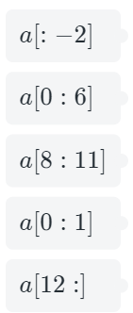
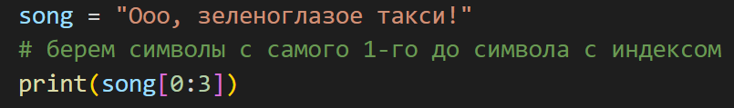
Что будет результатом программы:

Slide 22
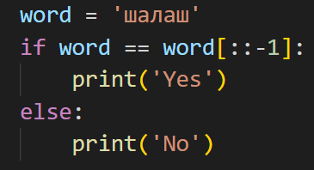
Что будет результатом программы:
Написать программу, проверяющую является ли строка палиндромом. Палиндром - строка, которая читается одинаково, как слева направо, так и наоборот. Например слово шалаш

Slide 23
Методы Строк:
В Python методы строкового типа можно разделить на три группы:
Конвертация регистра
Поиск и замена
Классификация символов

Slide 24
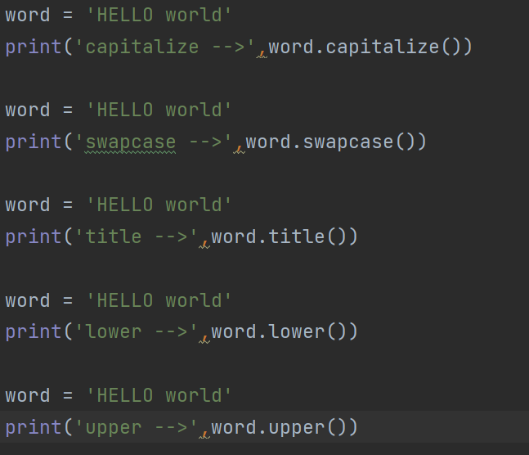
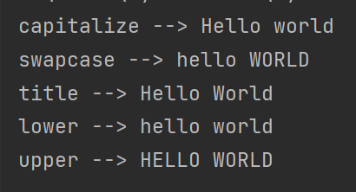
Конвертация регистра:

Slide 25
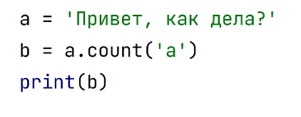
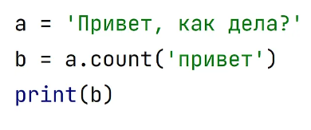
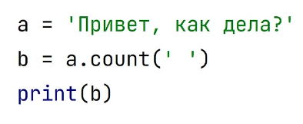
Поиск и замена:
метод count() – считает, сколько символов в строке.
Например, "aaabbb".count("a") вернёт число 3 — столько букв "a" на этой строке

Slide 26
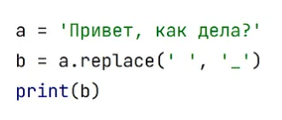
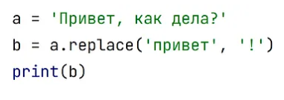
Поиск и замена:
метод replace() – замена символов.
Например, "aaabbb".replace("a“,”c”) вернёт столько букв " cccbbb " на этой строке

Slide 27
Поиск и замена:
метод startswith() – начинается ли строка s с шаблона str.
Выражение | Результат
“aaabbb".startswith("a") | true
“aaabbb".startswith(“aa") | true
“aaabbb".startswith(“c") | false
“aaabbb".startswith(“aaaa") | false

Slide 28
Поиск и замена:
метод endswith() – начинается ли строка s с шаблона str.
Выражение | Результат
“aaabbb". endswith(“b") | true
“aaabbb". endswith(“bb") | true
“aaabbb". endswith(“c") | false
“aaabbb". endswith(“bbbb") | false

Slide 29
Поиск и замена:
метод find(), rfind() – начинается ли строка s с шаблона str.
Str = “Hello world”
Выражение | Результат
str.find("o") | 4
str.find(“O") | -1
str.find(“Hello") | 0
str.find("o“,7) | -1

Slide 30
Поиск и замена:
метод find(), rfind() – начинается ли строка s с шаблона str.
Функция возвращает индекс начала подстроки или -1 если подстрока не найдена
Метод rfind() - ищет подстроку с конца
Str = “Hello world”
Выражение | Результат
str.find("o") | 4
str.find(“O") | -1
str.find(“Hello") | 0
str.find("o“,7) | -1

Slide 31
Поиск и замена:
метод index, rindex– возвращает наибольший индекс, по которому обнаруживается конец указанной подстроки в исходной.
str = 'barbarian'
Выражение | Результат
str.index('bar’) | 0
str.index(“Bar") | ValueError: substring not found
str.index(“bar“, 3) | 3

Slide 32
Реши:
Пользователь вводит email в формате example@mail.ru вырезать домен, доменом будем считать все что находится после @, (mail.ru)
Если @ нет то вывести что email введен неверно

Slide 33
Классификация символов:
Функция или метод | Назначение
S.isdigit() | Состоит ли строка из цифр
S.isalpha() | Состоит ли строка из букв
S.isalnum() | Состоит ли строка из цифр или букв
S.islower() | Состоит ли строка из символов в нижнем регистре
S.isupper() | Состоит ли строка из символов в верхнем регистре
S.isspace() | Состоит ли строка из неотображаемых символов (пробел, символ перевода страницы ('\f'), "новая строка" ('\n'), "перевод каретки" ('\r'), "горизонтальная табуляция" ('\t') и "вертикальная табуляция" ('\v'))
S.istitle() | Начинаются ли слова в строке с заглавной буквы

Slide 34
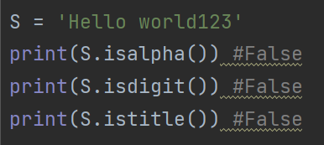
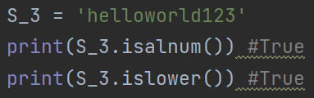
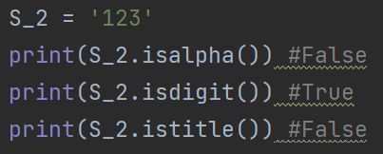
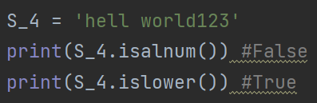
Классификация символов:

